Slide 1

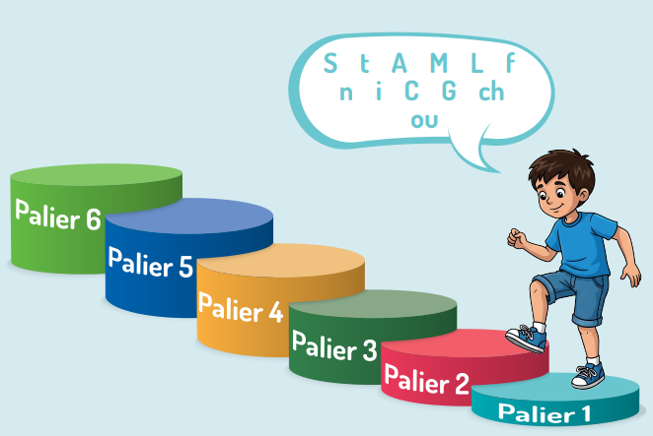
PROGRAMME DE REMEDIATION INTENSIVE
-FRANÇAIS-
Parcours : 1
5e AP
Palier : 1
Séance : 3
Version expérimentale pour les Ecoles Pionnières. En cours d’amélioration.

Slide 2


Pour l’enseignant – A ne pas lire aux élèves
Recommandations générales pour les enseignant(e)s
. 1. Se préparer : lire attentivement l’ensemble des diapositives en amont afin de s’en imprégner pour la préparation de la carte mentale de la leçon et anticiper les enchaînements.
2. Couvrir le contenu de la leçon avec la vérification de la compréhension avant de passer à l’étape suivante : ne pas sauter des diapositives et vérifier la compréhension; en maintenant un rythme soutenu et en évitant le temps mort;
3.Être fidèle au scénario pédagogique et garder une posture dynamique: suivre les consignes du ruban didactique activement, sans se limiter à une lecture passive.
4.Expliquer les consignes: s’assurer que tous les élèves comprennent les consignes des activités, en les invitant à les reformuler ou à les réexpliquer, si besoin, dans leur langue maternelle.
5.Donner un feed back riche et systématique en repérant les erreurs : solliciter la participation du maximum d’ élèves en les questionnant et en corrigeant leurs réponses erronées .
6.Adopter une posture dynamique : circuler dans la classe, capter l’attention par des explications vivantes , et au besoin , illustrer par des exemples;

Slide 3

Pour l’enseignant(e) – ne pas lire aux élèves
À la fin de la séance d’aujourd’hui, au moins 80% des élèves doivent être capables de :
Comprendre et produire les mots du vocabulaire:
- Jupe – fleur – vélo –lire – lune – fille .
Identifier, nommer lire et écrire les lettres j , f ,v et l.

Slide 4









Pour l’enseignant ( e )
Matériel technique
PC + PPT
Pointeur
Projection ajustée
Matériel didactique
Ardoise
Cahier
Livret

Slide 5








Pictogrammes pour la gestion de la séance.
Pour l’enseignant ( e )
.
Modelage.
Les élèves écoutent.
Questions directes.
L’enseignant( e) désigne des élèves
Répétition chorale.
Toute la classe
participe.
Observation.
Les élèves observent
Passage au tableau.
Un élève réalise la tâche.
Travail en binôme.
Les élèves travaillent à deux .
Pratique autonome.
L’enseignant(e) circule entre les rangs.
Devoir à la maison.
Les élèves recopient leurs devoirs

Slide 6


Plan de la séance 1
1. Rituel : Chanson de l’alphabet
2.Vocabulaire
robe- stylo -trousse –usine- quatre – karaté - pomme- homme.
3.Lecture: r , s ,t , u, k , q , p ,h
4.Écriture: r , s ,t , u, k , q , p ,h
5.Pratique autonome
6.Jeu
10 min
20 min
40 min
20 min
20 min
10 min

Slide 7


1. Rituel
2. Vocabulaire
3. Lecture
4.Ecriture
5.Pratique autonome
6.Jeu
Bonjour ! Nous allons commencer la séance du français.

Slide 8



1. Rituel
2. Vocabulaire
3. Lecture
4.Ecriture
5.Pratique autonome
6.Jeu
Prenez vos ardoises et vos livrets du français
Ardoise
Cahier
Livret

Slide 9
Rituel
Chanson :
les lettres de l’alphabet
الإعداد المادي للأستاذ

Slide 10




1. Rituel
2. Vocabulaire
3. Lecture
4.Ecriture
5.Pratique autonome
6.Jeu
Nous allons écouter la chanson de l’alphabet et nous allons chanter ensemble. Ecoutez bien , soyez attentif.

Slide 11

1. Rituel
2. Vocabulaire
3. Lecture
4.Ecriture
5.Pratique autonome
6.Jeu

Slide 12

1. Rituel
2. Vocabulaire
3. Lecture
4.Ecriture
5.Pratique autonome
6.Jeu
Nous allons écouter la chanson une deuxième fois.
Deuxième diffusion

Slide 13
1. Rituel
2. Vocabulaire
3. Lecture
4.Ecriture
5.Pratique autonome
6.Jeu

Slide 14



1. Rituel
2. Vocabulaire
3. Lecture
4.Ecriture
5.Pratique autonome
6.Jeu
  Je vais reprendre la chanson en pointant les lettres, suivez bien

Slide 15
1. Rituel | 2. Vocabulaire | 3. Lecture | 4.Ecriture | 5.Pratique autonome | 6.Jeu
1. Rituel
2. Vocabulaire
3. Lecture
4.Ecriture
5.Pratique autonome
6.Jeu
  Qui veut passer au tableau pour chanter en pointant les lettres ?

Slide 16
Vocabulaire
robe- stylo -trousse –usine- quatre – karaté - pomme- homme.
الإعداد المادي للأستاذ

Slide 17
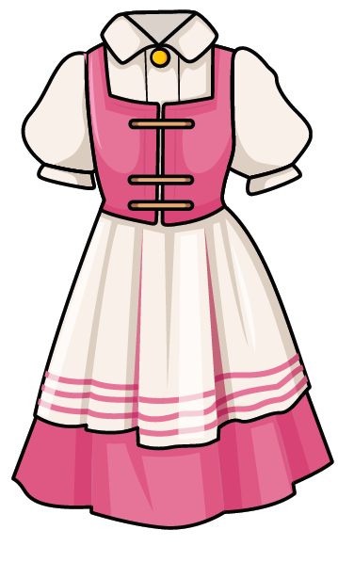
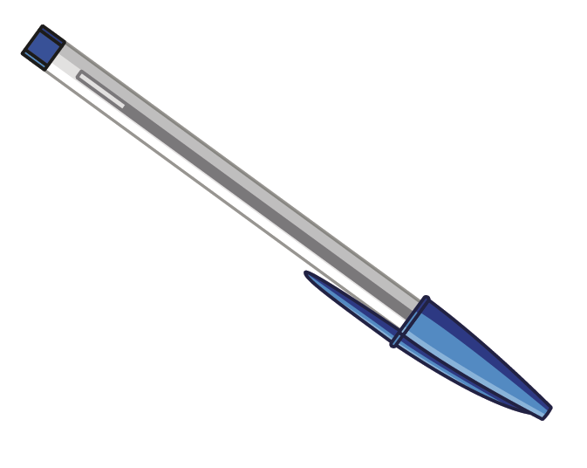


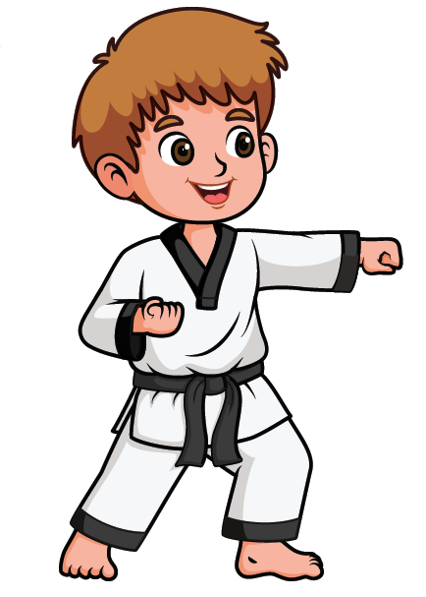


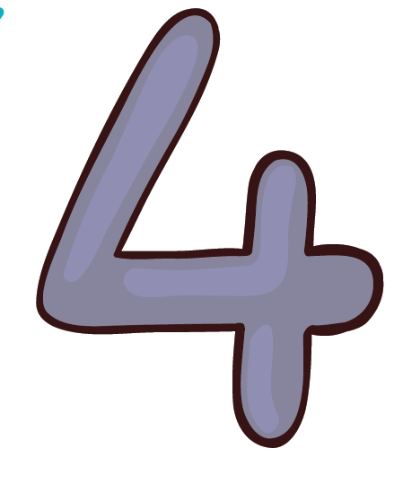
1. Rituel
2. Vocabulaire
3. Lecture
4.Ecriture
5.Pratique autonome
6.Jeu
Nous allons apprendre de nouveaux mots en français.

Slide 18
1. Rituel
2. Vocabulaire
3. Lecture
4.Ecriture
5.Pratique autonome
6.Jeu
C’est une robe. Comment vous dites robe dans votre langue?

Slide 19
1. Rituel
2. Vocabulaire
3. Lecture
4.Ecriture
5.Pratique autonome
6.Jeu
Une robe , la robe. Répétons ensemble “une robe”.
Une robe

Slide 20
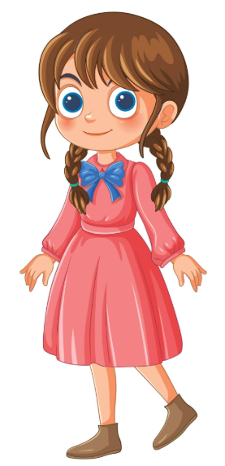
1. Rituel
2. Vocabulaire
3. Lecture
4.Ecriture
5.Pratique autonome
6.Jeu
La fille met une jupe , répétons ensemble: La fille met une robe.
La fille met une robe

Slide 21
1. Rituel
2. Vocabulaire
3. Lecture
4.Ecriture
5.Pratique autonome
6.Jeu
C’est un stylo. Un stylo. Comment vous dites stylo dans votre langue?

Slide 22
1. Rituel
2. Vocabulaire
3. Lecture
4.Ecriture
5.Pratique autonome
6.Jeu
Un stylo , le stylo. Répétons ensemble “un stylo”
.
Un stylo

Slide 23
1. Rituel
2. Vocabulaire
3. Lecture
4.Ecriture
5.Pratique autonome
6.Jeu
C’est une trousse . Comment vous dites trousse dans votre langue?

Slide 24
1. Rituel
2. Vocabulaire
3. Lecture
4.Ecriture
5.Pratique autonome
6.Jeu
Une trousse . trousse . Répétons ensemble “une trousse”
L’enseignant (e) désigne trois élèves pour répéter.
Une trousse

Slide 25

1. Rituel
2. Vocabulaire
3. Lecture
4.Ecriture
5.Pratique autonome
6.Jeu
C’est une usine . Comment vous dites usine dans votre langue?

Slide 26
1. Rituel
2. Vocabulaire
3. Lecture
4.Ecriture
5.Pratique autonome
6.Jeu
Une usine, l’usine . Répétons ensemble “une usine ”
Une usine

Slide 27
1. Rituel
2. Vocabulaire
3. Lecture
4.Ecriture
5.Pratique autonome
6.Jeu
Qui veut dire les mots?
L’enseignant (e) désigne trois élèves. Il pointe les images en changeant l’ordre à chaque fois.

Slide 28
1. Rituel
2. Vocabulaire
3. Lecture
4.Ecriture
5.Pratique autonome
6.Jeu
C’est une pomme. Pomme. Comment vous dites pomme dans votre langue?

Slide 29
1. Rituel
2. Vocabulaire
3. Lecture
4.Ecriture
5.Pratique autonome
6.Jeu
Une pomme , la pomme. Répétons ensemble “une pomme »
Une pomme

Slide 30
1. Rituel
2. Vocabulaire
3. Lecture
4.Ecriture
5.Pratique autonome
6.Jeu
C’est le chiffre quatre . « Quatre » Comment vous dites « quatre » dans votre langue?

Slide 31
1. Rituel
2. Vocabulaire
3. Lecture
4.Ecriture
5.Pratique autonome
6.Jeu
Quatre , quatre. Répétons ensemble “quatre”
quatre

Slide 32
1. Rituel
2. Vocabulaire
3. Lecture
4.Ecriture
5.Pratique autonome
6.Jeu
C’est du karaté. Karaté. Comment vous dites « karaté » dans votre langue?

Slide 33
1. Rituel
2. Vocabulaire
3. Lecture
4.Ecriture
5.Pratique autonome
6.Jeu
Karaté, karaté. Répétons ensemble “karaté ”.
karaté

Slide 34
1. Rituel
2. Vocabulaire
3. Lecture
4.Ecriture
5.Pratique autonome
6.Jeu
C’est un homme . « homme » Comment vous dites « homme » dans votre langue?

Slide 35
1. Rituel
2. Vocabulaire
3. Lecture
4.Ecriture
5.Pratique autonome
6.Jeu
Un homme. L’ homme . Répétons ensemble “un homme ”.
Un homme

Slide 36

Rebrassage du vocabulaire (1)
Je dis, tu montres
الإعداد المادي للأستاذ

Slide 37
1. Rituel
2. Vocabulaire
3. Lecture
4.Ecriture
5.Pratique autonome
6.Jeu
Prenez vos ardoises.

Slide 38
1. Rituel
2. Vocabulaire
3. Lecture
4.Ecriture
5.Pratique autonome
6.Jeu
Ecrivez sur vos ardoises le numéro du mot que je vais dire.
L’enseignant dit les mots un par un en changeant l’ordre.
1
2
3
4

Slide 39
1. Rituel
2. Vocabulaire
3. Lecture
4.Ecriture
5.Pratique autonome
6.Jeu
Ecrivez sur vos ardoises le numéro du mot que je vais dire.
L’enseignant dit les mots un par un en changeant l’ordre.
1
2
3
4

Slide 40

Rebrassage du vocabulaire (2)
Je montre, tu dis/ Jeu du duel
الإعداد المادي للأستاذ

Slide 41

1. Rituel
2. Vocabulaire
3. Lecture
4.Ecriture
5.Pratique autonome
6.Jeu
Maintenant, on va commencer le jeu. Qui veut passer au tableau?
Le gagnant sera celui qui aura plus réponses correctes.
Je montre 3 images au hasard
Je dis les mots

Slide 42
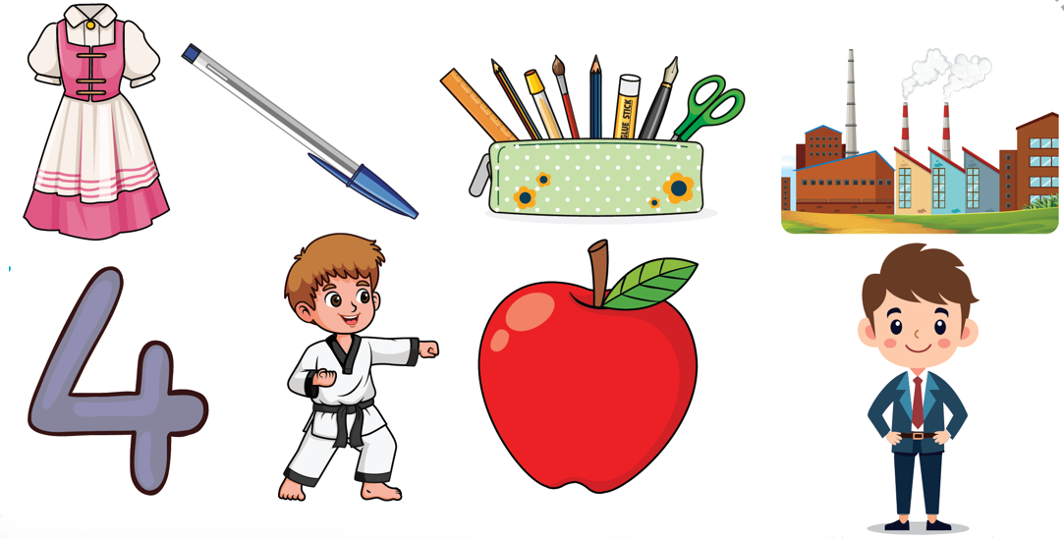
1. Rituel
2. Vocabulaire
3. Lecture
4.Ecriture
5.Pratique autonome
6.Jeu
Maintenant, on va commencer le jeu. Qui veut passer au tableau?
Le gagnant sera celui qui aura plus de réponses correctes.

Slide 43

Rebrassage du vocabulaire (3)
Trouvez les mots qui manquent
الإعداد المادي للأستاذ

Slide 44
1. Rituel
2. Vocabulaire
3. Lecture
4.Ecriture
5.Pratique autonome
6.Jeu
Observez bien les images. Je vais masquer 2 images.

Slide 45

1. Rituel
2. Vocabulaire
3. Lecture
4.Ecriture
5.Pratique autonome
6.Jeu
Quels sont les 2 mots qui manquent ?

Slide 46
1. Rituel
2. Vocabulaire
3. Lecture
4.Ecriture
5.Pratique autonome
6.Jeu
Les mots qui manquaient sont: stylo et pomme.

Slide 47

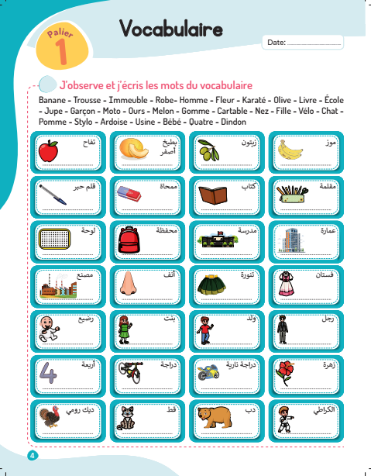
1. Rituel
2. Vocabulaire
3. Lecture
4.Ecriture
5.Pratique autonome
6.Jeu
À la maison, écrivez, les mots du vocabulaire que nous avons vus aujourd’hui dans la page 4 .
Devoir à la maison

Slide 48
Lecture – Ecriture:
r – s – t – u
p – q– k– h
الإعداد المادي للأستاذ

Slide 49
1. Rituel
2. Vocabulaire
3. Lecture
4.Ecriture
5.Pratique autonome
6.Jeu
Nous allons apprendre à lire les lettres « r», « s», « t », « u ».
R r – S s – T t – U u

Slide 50
1. Rituel
2. Vocabulaire
3. Lecture
4.Ecriture
5.Pratique autonome
6.Jeu
C’est la lettre r minuscule . Elle fait le son « r». lisez: r « r» .
r

Slide 51
1. Rituel
2. Vocabulaire
3. Lecture
4.Ecriture
5.Pratique autonome
6.Jeu
C’est la lettre r majuscule . Elle fait le son « r». lisez: r « r» .
R

Slide 52
1. Rituel
2. Vocabulaire
3. Lecture
4.Ecriture
5.Pratique autonome
6.Jeu
R majuscule r minuscule . Elles font le son « r ». Qui veut lire r « r » . L’enseignant (e) désigne trois élèves pour lire.
R – r

Slide 53
1. Rituel
2. Vocabulaire
3. Lecture
4.Ecriture
5.Pratique autonome
6.Jeu
Dans « robe », je vois la lettre r et j’entends le son «r» .
Répétez « ro » « be» «robe »
robe

Slide 54

1. Rituel
2. Vocabulaire
3. Lecture
4.Ecriture
5.Pratique autonome
6.Jeu
Maintenant, nous allons écrire la lettre r . Regardez comment je fais.
Demander aux élèves de faire le geste avec le doigt en l’air pendant la démonstration.
r

Slide 55
1. Rituel
2. Vocabulaire
3. Lecture
4.Ecriture
5.Pratique autonome
6.Jeu
Prenez vos ardoises et écrivez la lettre r minuscule .

Slide 56

1. Rituel
2. Vocabulaire
3. Lecture
4.Ecriture
5.Pratique autonome
6.Jeu
Levez les ardoises.
Le professeur corrige les erreurs des élèves.

Slide 57
1. Rituel
2. Vocabulaire
3. Lecture
4.Ecriture
5.Pratique autonome
6.Jeu
Je vais écrire la lettre R en majuscule. Regardez comment je fais.
Sur le tableau, l’enseignant montre le geste à réaliser pour écrire la lettre en l’expliquant.
R

Slide 58
1. Rituel
2. Vocabulaire
3. Lecture
4.Ecriture
5.Pratique autonome
6.Jeu
Prenez vos ardoises et écrivez la lettre R majuscule .

Slide 59
1. Rituel
2. Vocabulaire
3. Lecture
4.Ecriture
5.Pratique autonome
6.Jeu
Levez les ardoises.
Le professeur corrige les erreurs des élèves.

Slide 60
1. Rituel
2. Vocabulaire
3. Lecture
4.Ecriture
5.Pratique autonome
6.Jeu
C’est la lettre s minuscule . Elle fait le son « s». lisez: s « s» .
s

Slide 61
1. Rituel
2. Vocabulaire
3. Lecture
4.Ecriture
5.Pratique autonome
6.Jeu
C’est la lettre s minuscule . Elle fait le son « s». lisez: s « s»
S

Slide 62
1. Rituel
2. Vocabulaire
3. Lecture
4.Ecriture
5.Pratique autonome
6.Jeu
S majuscule s minuscule . Elles font le son « s ».
S- s

Slide 63
1. Rituel
2. Vocabulaire
3. Lecture
4.Ecriture
5.Pratique autonome
6.Jeu
Dans « stylo », je vois la lettre s et j’entends le son « s» .
Répétez « stylo » ,qui veut répéter?
stylo

Slide 64
1. Rituel
2. Vocabulaire
3. Lecture
4.Ecriture
5.Pratique autonome
6.Jeu
Je vais vous montrer comment écrire la lettre s en minuscule. Regardez comment je fais.
Sur le tableau, l’enseignant montre le geste à réaliser pour écrire la lettre en l’expliquant.
s

Slide 65
1. Rituel
2. Vocabulaire
3. Lecture
4.Ecriture
5.Pratique autonome
6.Jeu
Prenez vos ardoises et écrivez la lettre s en minuscule .

Slide 66
1. Rituel
2. Vocabulaire
3. Lecture
4.Ecriture
5.Pratique autonome
6.Jeu
Levez les ardoises.
Le professeur corrige les erreurs des élèves.

Slide 67
1. Rituel
2. Vocabulaire
3. Lecture
4.Ecriture
5.Pratique autonome
6.Jeu
Je vais vous montrer comment écrire la lettre S en majuscule. Regardez comment je fais.
Sur le tableau, l’enseignant montre le geste à réaliser pour écrire la lettre en l’expliquant.
S

Slide 68
1. Rituel
2. Vocabulaire
3. Lecture
4.Ecriture
5.Pratique autonome
6.Jeu
Prenez vos ardoises et écrivez la lettre S majuscule .

Slide 69
1. Rituel
2. Vocabulaire
3. Lecture
4.Ecriture
5.Pratique autonome
6.Jeu
Levez les ardoises.
Le professeur corrige les erreurs des élèves.

Slide 70
1. Rituel
2. Vocabulaire
3. Lecture
4.Ecriture
5.Pratique autonome
6.Jeu
C’est la lettre t minuscule . Elle fait le son « t ». Lisons: t « t »..
t

Slide 71
1. Rituel
2. Vocabulaire
3. Lecture
4.Ecriture
5.Pratique autonome
6.Jeu
C’est la lettre T majuscule . Elle fait le son « t ». Lison: t « t »
T

Slide 72
1. Rituel
2. Vocabulaire
3. Lecture
4.Ecriture
5.Pratique autonome
6.Jeu
T majuscule t minuscule . Elles font le son « t ». Qui veut lire « t » . L’enseignant (e) désigne trois élèves pour lire.
T - t

Slide 73
1. Rituel
2. Vocabulaire
3. Lecture
4.Ecriture
5.Pratique autonome
6.Jeu
Dans « trousse », je vois la lettre t et j’entends le son « t » .
Répétez « trou- sse» « trousse »
trousse

Slide 74
1. Rituel
2. Vocabulaire
3. Lecture
4.Ecriture
5.Pratique autonome
6.Jeu
Je vais vous montrer comment écrire la lettre t minuscule. Regardez comment je fais.
Sur le tableau, l’enseignant montre le geste à réaliser pour écrire la lettre en l’expliquant.
t

Slide 75
1. Rituel
2. Vocabulaire
3. Lecture
4.Ecriture
5.Pratique autonome
6.Jeu
Prenez vos ardoises et écrivez la lettre t en minuscule .

Slide 76
1. Rituel
2. Vocabulaire
3. Lecture
4.Ecriture
5.Pratique autonome
6.Jeu
Levez les ardoises.
Le professeur corrige les erreurs des élèves.

Slide 77
1. Rituel
2. Vocabulaire
3. Lecture
4.Ecriture
5.Pratique autonome
6.Jeu
Ecrivez T majuscule .
Le professeur corrige les erreurs des élèves.
T

Slide 78
1. Rituel
2. Vocabulaire
3. Lecture
4.Ecriture
5.Pratique autonome
6.Jeu
Prenez vos ardoises et écrivez la lettre T en majuscule .

Slide 79
1. Rituel
2. Vocabulaire
3. Lecture
4.Ecriture
5.Pratique autonome
6.Jeu
Levez les ardoises.
Le professeur corrige les erreurs des élèves.

Slide 80
1. Rituel
2. Vocabulaire
3. Lecture
4.Ecriture
5.Pratique autonome
6.Jeu
C’est la lettre u minuscule . Elle fait le son « u ».lisons: u « u ».
u

Slide 81
1. Rituel
2. Vocabulaire
3. Lecture
4.Ecriture
5.Pratique autonome
6.Jeu
C’est la lettre U majuscule . Elle fait le son « u ». Lisons: u, « u »
U

Slide 82
1. Rituel
2. Vocabulaire
3. Lecture
4.Ecriture
5.Pratique autonome
6.Jeu
U majuscule u minuscule . Elles font le son « u ».
U – u

Slide 83
1. Rituel
2. Vocabulaire
3. Lecture
4.Ecriture
5.Pratique autonome
6.Jeu
Dans « usine », je vois la lettre u et j’entends le son « u » .
Répétez « u zi ne» «usine »
usine

Slide 84
1. Rituel
2. Vocabulaire
3. Lecture
4.Ecriture
5.Pratique autonome
6.Jeu
Maintenant, nous allons écrire la lettre u minuscule .
Demander aux élèves de faire le geste avec le doigt en l’air pendant la démonstration.
u

Slide 85
1. Rituel
2. Vocabulaire
3. Lecture
4.Ecriture
5.Pratique autonome
6.Jeu
Prenez vos ardoises et écrivez la lettre u minuscule .

Slide 86
1. Rituel
2. Vocabulaire
3. Lecture
4.Ecriture
5.Pratique autonome
6.Jeu
Levez les ardoises.
Le professeur corrige les erreurs des élèves.

Slide 87
1. Rituel
2. Vocabulaire
3. Lecture
4.Ecriture
5.Pratique autonome
6.Jeu
Je vais vous montrer comment écrire la lettre U majuscule. Regardez comment je fais.
Sur le tableau, l’enseignant montre le geste à réaliser pour écrire la lettre en l’expliquant.
U

Slide 88
1. Rituel
2. Vocabulaire
3. Lecture
4.Ecriture
5.Pratique autonome
6.Jeu
Prenez vos ardoises et écrivez la lettre U majuscule .

Slide 89
1. Rituel
2. Vocabulaire
3. Lecture
4.Ecriture
5.Pratique autonome
6.Jeu
Levez les ardoises.
Le professeur corrige les erreurs des élèves.

Slide 90
Rebrassage de lecture (1)
Je lis les lettres
الإعداد المادي للأستاذ

Slide 91
1. Rituel
2. Vocabulaire
3. Lecture
4.Ecriture
5.Pratique autonome
6.Jeu
Relisons les lettres ensemble.
Lecture chorale des lettres.
U T | t R | S f
u | s | r

Slide 92
Rebrassage de lecture (2)
J’entoure les lettres
الإعداد المادي للأستاذ

Slide 93
1. Rituel
2. Vocabulaire
3. Lecture
4.Ecriture
5.Pratique autonome
6.Jeu
robe . Je vais entourer la lettre « r » dans le mot robe. Observez bien.
Ecrire le mot dans le tableau latéral et faire entourer la lettre .
robe

Slide 94
1. Rituel
2. Vocabulaire
3. Lecture
4.Ecriture
5.Pratique autonome
6.Jeu
Observez bien. J’entoure « r »
Ecrire le mot au tableau latéral et entourer la lettre .
robe

Slide 95
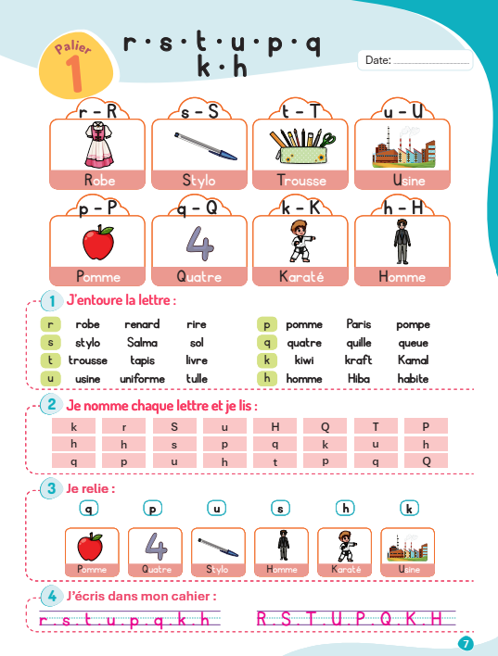
1. Rituel
2. Vocabulaire
3. Lecture
4.Ecriture
5.Pratique autonome
6.Jeu
Prenez votre livret p 7. act 1 et entourez les lettres de chaque ligne.
.

Slide 96
1. Rituel
2. Vocabulaire
3. Lecture
4.Ecriture
5.Pratique autonome
6.Jeu
Corrigez la première partie.
r – robe renard rire
s - stylo Salma sol
t- trousse tapis livre
u- usine uniforme tulle

Slide 97
1. Rituel
2. Vocabulaire
3. Lecture
4.Ecriture
5.Pratique autonome
6.Jeu
Corrigez la deuxième partie.
p – pomme Paris pompe
q – quatre quille queue
k- kiwi kraft Kamal
h- homme Hiba habite

Slide 98

Rebrassage de lecture (3)
Le jeu du duel
الإعداد المادي للأستاذ

Slide 99

1. Rituel
2. Vocabulaire
3. Lecture
4.Ecriture
5.Pratique autonome
6.Jeu
Vous allez passer au tableau pour jouer à deux. Un élève montre les lettres, une après l’autre, et l’autre lit les lettres. Par la suite les rôles seront échangés.
Je montre 4 mots ou syllabes au hasard
Je lis les mots
ou les syllabes

Slide 100
1. Rituel
2. Vocabulaire
3. Lecture
4.Ecriture
5.Pratique autonome
6.Jeu
Maintenant, on va commencer le jeu. Qui veut passer au tableau?
Le gagnant sera celui qui aura plus de réponses correctes.
q S | R k h r | U t
u | T p | f

Slide 101

Pratique autonome
Je m’exerce sur
mon cahier d’activités
الإعداد المادي للأستاذ

Slide 102
1. Rituel
2. Vocabulaire
3. Lecture
4.Ecriture
5.Pratique autonome
6.Jeu
Ouvrez vos livrets à la page 07.

Slide 103
1. Rituel
2. Vocabulaire
3. Lecture
4.Ecriture
5.Pratique autonome
6.Jeu
Prenez l’activité 2. Lisez à votre voisin à voix basse . Ensuite, échangez les rôles.
L’enseignant (e ) circule entre les rangs et donne une rétroaction positive ou corrective

Slide 104
1. Rituel
2. Vocabulaire
3. Lecture
4.Ecriture
5.Pratique autonome
6.Jeu
Prenez l’activité 3.
Devoir à la maison
- Je lis, act 2.
- Je relie act 3.
- J’écris les lettres act 4. dans mon cahier.

Slide 105

Jeux
Sauter sur les lettres
الإعداد المادي للأستاذ

Slide 106

1. Rituel
2. Vocabulaire
3. Lecture
4.Ecriture
5.Pratique autonome
6.Jeu
Nous allons jouer au jeu « Sauter sur les lettres ».
Le joueur doit sauter sur toutes les cases contenant la lettre annoncée. Après chaque saut,
il lit à voix haute la lettre de la case.

Slide 107
1. Rituel
2. Vocabulaire
3. Lecture
4.Ecriture
5.Pratique autonome
6.Jeu
Maintenant, on va commencer le jeu.
L’enseignant ( e ) désigne quelques élèves pour jouer.

Slide 108
1. Rituel
2. Vocabulaire
3. Lecture
4.Ecriture
5.Pratique autonome
6.Jeu
La séance d’aujourd’hui est terminée
A demain !

Slide 109
Réflexion de l’enseignant
Je note mes observations dans le cahier-journal
الإعداد المادي للأستاذ

Slide 110

A la fin de la séance d’aujourd’hui, au moins 80% des élèves devraient être capables de :
Comprendre et produire les mots du vocabulaire
Lire et écrire les lettres présentées.
Les objectifs de ma séance ont-ils été atteints ?
Sinon, pourquoi ?
Que faudrait-il faire pour les prochaines séances ?

